Slide 1


Slide 2
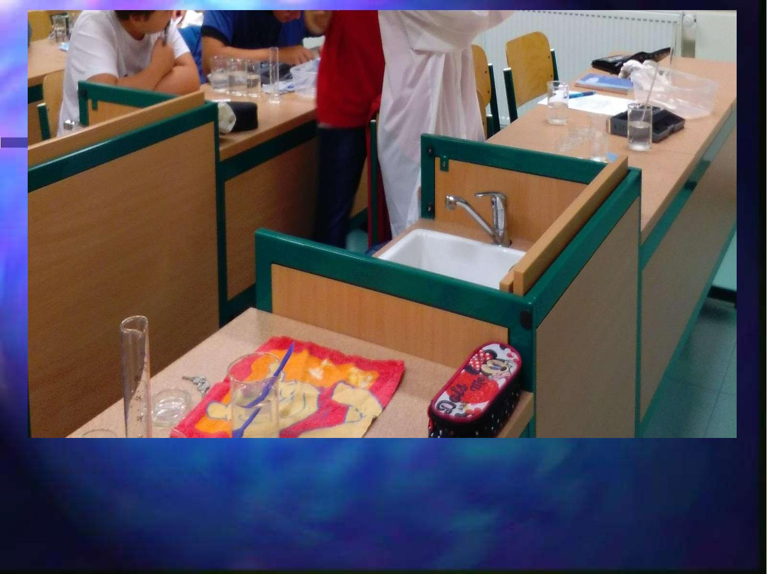
Ukázka možného uspořádání vybavení odborné učebny chemie
(foto: L. Pechová)
Zdroj obrázku: autorův archiv
1 / 33

Slide 3
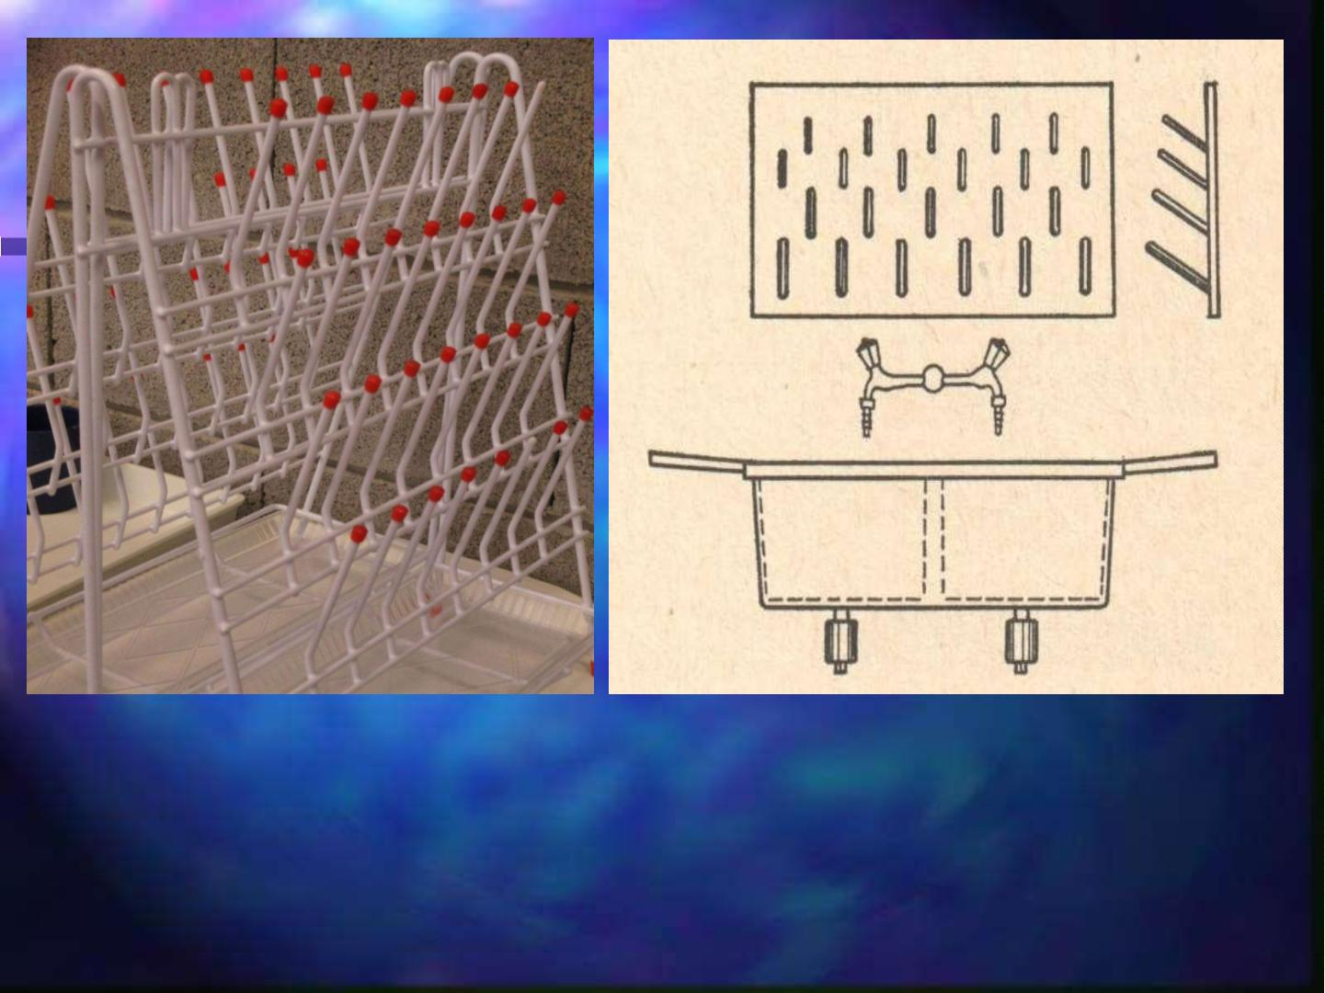
Zařízení pro mytí skla a sušák nádobí
Zdroj obrázku: PACHMANN, E., HOFMANN, V. Obec. didaktika chemie. 1. vyd. Praha : SPN, 1981.
2 / 33

Slide 4
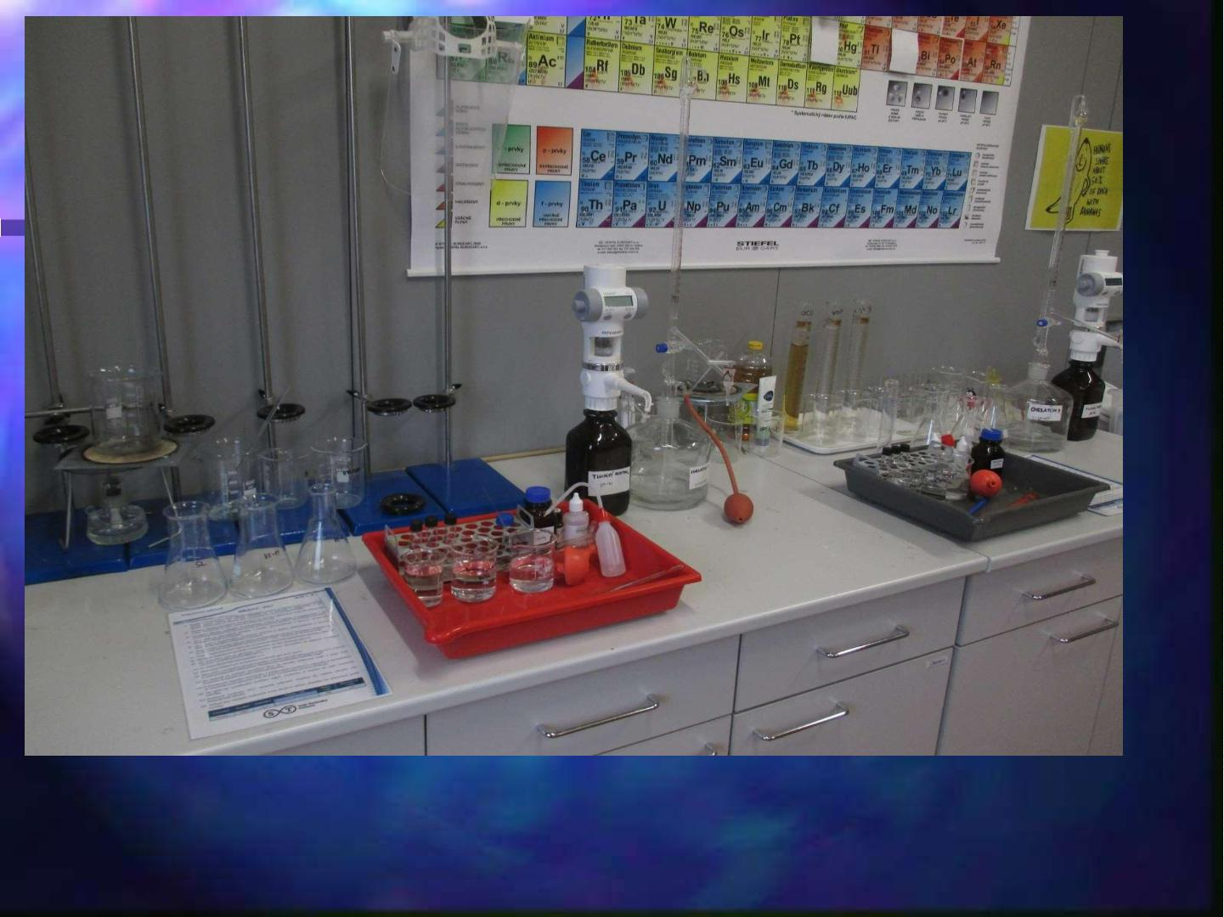
Ukázka možného zařízení chemické laboratoře (Foto V. Machková)
Zdroj obrázku: autorův archiv
3 / 33

Slide 5
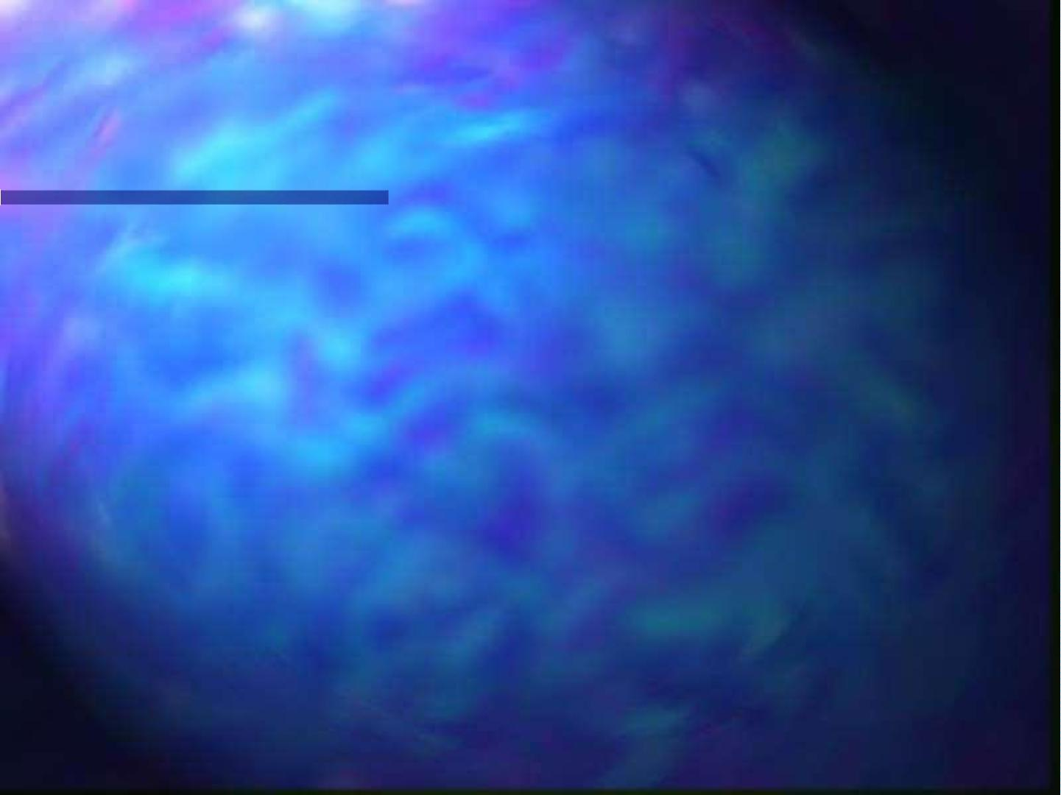
I. TPV – b) Didaktická technika
Didaktická technika - technická zařízení sloužící k
zpřístupňování informací z učebních pomůcek - (učební
pomůcky – zdroje těchto informací)
Rozdělení:
1. zařízení pro nepromítaný záznam (tabule, obrazy,
flipcharty)
2. zařízení pro promítaný statický záznam (zpětné
projektory, epiprojektory, diaprojektory)
3. videotechnika (televizory, dataprojektory, kamery,
vizualizéry, DVD a videorekordéry apod.)
4. počítačová technika – (počítače+interaktivní tabule)
4 / 33

Slide 6
1.Zařízení pro nepromítaný záznam (I)
Zařízení pro nepromítaný záznam:
- tabule
- obrazy
- flipchart bloky
Didaktická specifikace:
■ vytváření záznamu (tabule, flipchart bloky)
■ kombinovaný záznam (magnetická tabule)
■ předkládáme hotový záznam (obrazy, tabule,
flipchart)
5 / 33

Slide 7
1.Zařízení pro nepromítaný
záznam (II)
■ Tabule, flipchart – univerzální, velmi
frekventovaný prostředek k vytváření
záznamu informací; odstranitelná stopa;
■ Výhody- bezporuchové, levné, jednoduché,
umožňuje postupné vyvíjení záznamu
i obrazu
■ Nevýhody – závislé na grafickém předpokladu
použivatele, odvrácení pedagoga od
posluchačů, náročné kresby nelze opětovně
využít, mazání záznamu – mokrá tabule;
6 / 33

Slide 8
Strategie použití
■ Dostatečně velké, úhledné písmo
■ V potřebné výši (čitelné pro všechny žáky ve třídě)
■ Suchá křída ( na kreslení či rýsování ostrá), výrazný
fix (gravitace)
■ Strategie mazání, krátkodobost expozice záznamu
■ Učitel stojí bokem, nemluví do tabule, občas
poodstoupí a kresbu či zápis kontroluje
■ Používáme různobarevné křídy či fixy
■ Kreslíme dle šablon
■ Kresba do předkreslených obrazů
■ Pomůcky – ukazovátko, háček, magnety, mazací
prostředky
■ Dělení tabule – třetiny (poznámky učitele a žáků…)
7 / 33

Slide 9
Školní obraz
■ Fotografie, realistická kresba, schéma,
diagram a graf, mapa, názorná tabule
(písmem zaznamenané zákonitosti)
■ Periodická soustava prvků
■ Zavěšování ve třídě pro delší dobu
expozice informací
■ Nezbytné součásti expozice –
ukazovátko, háček k zavěšení
8 / 33

Slide 10
2. Zařízení pro promítaný záznam
■ Zpětné projektory – projekce při denním
světle, příprava na promítání jednoduchá
a levná;
a) projektory jednokomorové – klasický
průsvit, umožňují sledování „zakrytého textu“-
velmi výhodné pro přednášejícího (ví, jaká
tematika bude následovat)
b) projektory reflexní – přenosné, skládací;
„zakrytý text“ je „nečitelný“ pro
přednášejícího
9 / 33

Slide 11
3. Videotechnika
■ Uzavřený televizní okruh – sestava vytvořená
propojením jednotlivých součástí televizní techniky
■ Součásti uzavřeného televizního okruhu:
a) snímací zařízení – přeměna světelného signálu
na elektrický nebo digitální; kamery (vizualizéry,
čtecí kamery, kompaktní kamery apod.)
b) záznamová zařízení – umožňují uchování
získaného signálu v analogové či digitální podobě
(videorekordéry, dvd rekordéry apod.)
c) zobrazovací jednotky - zpětná přeměna
elektrického nebo digitálního signálu na signál
světelný (monitory, dataprojektory apod.)
10 / 33

Slide 12
Formy využití videotechniky ve školních
podmínkách
■ Prezentace videopořadů všech typů,
včetně TVŠ
■ Video jako systém přenosu informací
■ Video v systému kontroly
■ Snímání, přenos a záznam experimentů
■ Metoda mikrovyučování
■ Metoda videosimulací
11 / 33

Slide 13
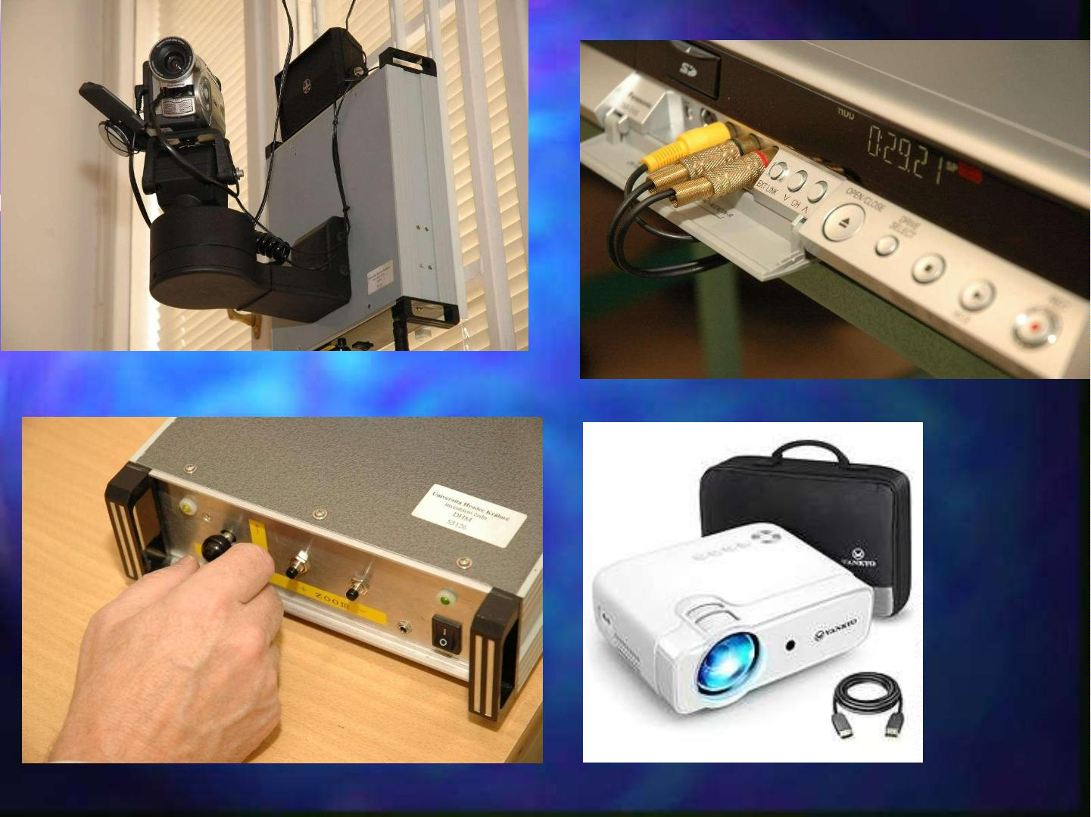
https://ww
w.alza.cz/v
ankyo-
leisure-
430wx-
d6931627.
htm
Zdroj obrázku: autorův archiv
12 / 33

Slide 14
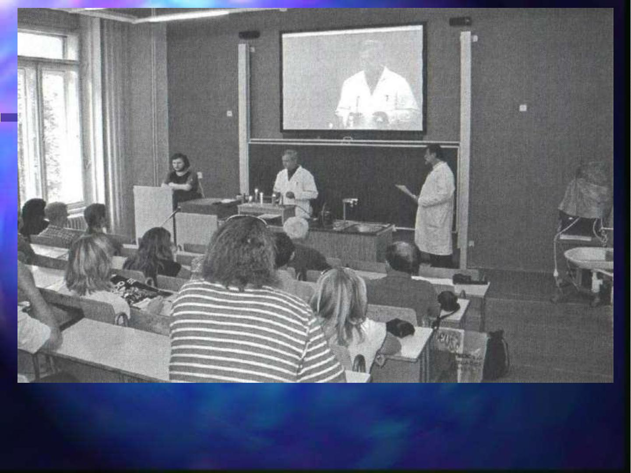
Přednáška s prezentací detailu realizovaných experimentů
(Zdroj obrázku: BÍLEK, M., (2007): Vybrané aspekty vizualizace učiva přírodovědných předmětů;
MꝸV, Hradec Králové, 1. vyd., 180 s.)
13 / 33

Slide 15
4. Počítačová technika
■ Počítačová technika včetně zobrazovacích
zařízení představuje vhodný soubor
prostředků pro podporu výuky
■ Základní součásti – PC (zpravidla
notebook)
- vhodný software (Microsoft PowerPoint?)
- zobrazovací jednotka (zpravidla
dataprojektor)
14 / 33

Slide 16
Tvorba prezentace
■ Stručné, strukturované a heslovité vyjádření obsahu
■ Čitelný, přehledný a atraktivní text doplněný obrazy
■ Stavebním prvkem prezentace jsou i mezery
(doporučení – max. 7 řádků na slide)
■ Používejte max. 3 barvy, související prvky označte
stejnou barvou
■ Animace zakomponujte do učebních procesů tak,
aby nebyly příčinou formálních komplikací (prosté
opisování textu v průběhu výkladu)
■ Protože píšeme zleva doprava, ukazujte a do
obrazu zasahujte zleva z pohledu posluchače
15 / 33

Slide 17
Počítačem podporovaná výuka
■ Počítačem podporovaná výuka – nasazení výpočetní
techniky při vyučování a učení (Vaníček, 2004);
CAL – computer-assisted learning
CAI – computer aided instruction (výuka pomocí
počítače)
➢ Informační technologie – internet, elektronické
multimediální encyklopedie, slovníky …
➢ Komunikační technologie – e-mail, elektronické
konference, videokonference
➢ Kognitivní technologie – technologie používané
v rámci poznávacího procesu; (výukové programy..)
16 / 33

Slide 18
Školní počítačové měřící systémy
■ Bezprostřední spojení počítače s aparaturou
využitou ve školním fyzikálním nebo
chemickém experimentu (on-line),
■ Podíl počítače na realizaci experimentálních
činností,
■ Přiblížení použití počítače v automatizovaných
systémech registrace dat a řízení
technologických procesů,
■ Používání moderních metod získávání
a zpracování informací
17 / 33

Slide 19
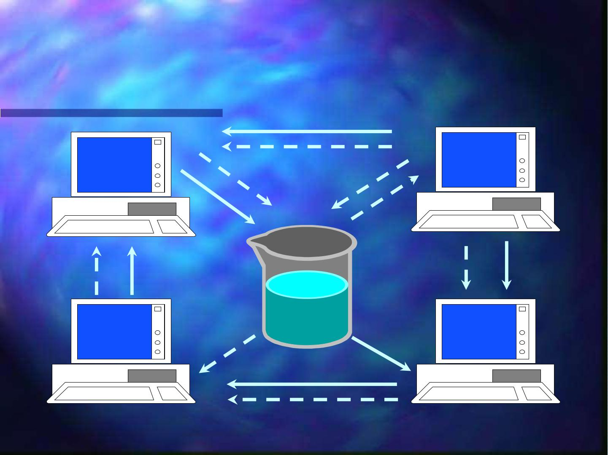
Experiment a počítač
REGULACE
SIMULACE
Reálný
experiment
ZPRACOVÁNÍ
REGISTRACE
18 / 33

Slide 20
Interaktivní tabule
■ Je velká interaktivní plocha, ke které je
připojen počítač a dataprojektor
■ Projektor promítá obraz z počítače na
tabuli a přes ni můžeme prstem,
speciálními fixy nebo dalšími nástroji
ovládat počítač nebo pracovat přímo
s interaktivní tabulí
■ Je zvětšený dotykový displej, použitelný
na všech stupních vzdělávání
19 / 33

Slide 21
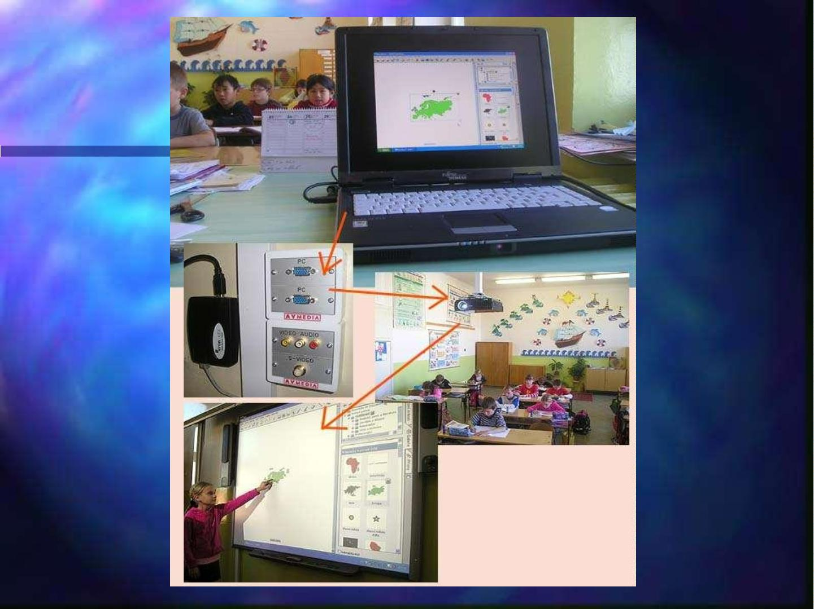
Zdroj obrázku: autorův archiv
20 / 33

Slide 22
Použití interaktivní tabule
■ Umožňuje interakci s jakýmkoliv software,
který běží na připojeném počítači, včetně
internetového prohlížeče
■ Přes IT je možné ovládání počítače
(klikání, přetahování textu, označování
apod.)
■ Použitím dodávaného software je možné
ukládat poznámky napsané na plochu IT
21 / 33

Slide 23
Obsluha interaktivní tabule
■ IT bývají k počítači připojeny přes rozhraní (
např. USB) nebo přes Bluetooth bezdrátově.
■ Ovladač tabule se instaluje do připojeného
počítače a po startu počítače automaticky
zabezpečuje komunikaci IT s počítačem
■ Ovladač převádí informace o pozicích kurzoru
a akcích prováděných nástroji (např. fixy) či
prstem na tabuli na signály, které zastupují
kliknutí a pohyb myši. Tohoto efektu se
dosáhne podle druhu IT buď povrchem
citlivým na dotek, nebo systémem určujícím
pozici za pomoci optického snímání
22 / 33

Slide 24
Interaktivní učebnice
■ Software vhodný pro výuku na interaktivních
tabulích
■ Splňují předpoklady používání moderních
technologií ve vyučovacích hodinách.
■ Tištěné verze učebnice jsou zpracovány pro použití
na interaktivní tabuli a rozšířeny o obrazový
materiál, audio a video ukázky, animace
a interaktivní animace, doplňkové dokumenty,
webové odkazy a mezipředmětové vztahy do
učebnic a slovníků
■ Přinášejí do výuky dynamiku, dávají možnost
prezentovat učivo v souvislostech, přispívají
k mnohem zábavnějšímu a efektivnějšímu rozvoji
kompetencí žáků.
23 / 33

Slide 25
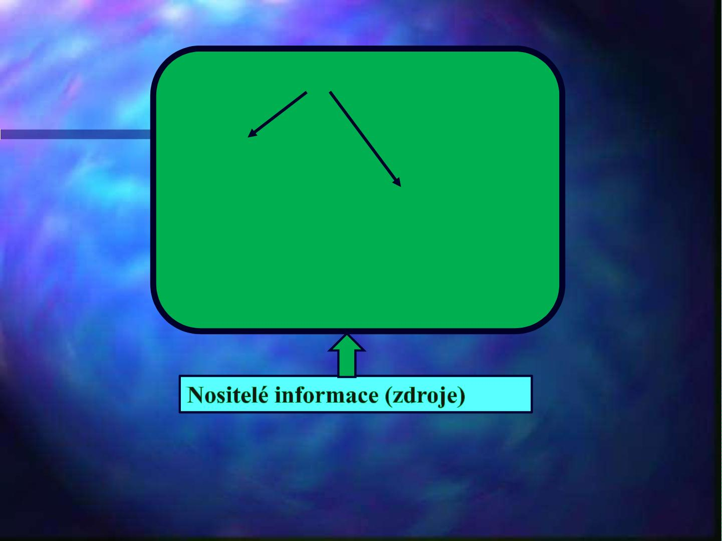
II. Učební pomůcky (UP, MDP)
a) Demonstrační
pomůcky
b) Žákovské
pomůcky
(školní potřeby
a učebnice)
24 / 33

Slide 26
II. Učební pomůcky
■ „Z hlediska teorie informace je učební
pomůcka chápána jako množina
signálů, nesoucích zprávy o obsahu a
cíli etapy učení, aby ovlivnila žákovo
rozhodování o výběru a zpracování
informací z těchto zpráv“
[Kouba, L.]
Technické systémy ve výuce II. UK
Praha, 1995, s. 8
25 / 33

Slide 27
II. Učební pomůcky
■ Učební pomůcky – mají přímý vztah k obsahu dané
výuky a jejímu cíli (obsahová složka)
➢ A) Pomůcky k pozorování a vyhledávání dat
(statické modely, atlasy, tabulky, přírodniny…) – při
práci nemění svou strukturu
➢ B) Pomůcky k materiálním operacím (funkční
modely, pokusné soupravy, zobrazení a
znázornění…), které slouží k seznamování
s vlastnostmi, strukturou nebo funkcí zkoumané věci,
k vyvolávání jevů, k zjišťování vztahů a souvislostí
mezi věcmi a jevy, ke zjišťování znaků nebo
vlastností jiných věcí, k třídění poznatků do
systémů, k nácviku manuálních dovedností
a k ovládnutí manipulačních činností s technikou
26 / 33

Slide 28
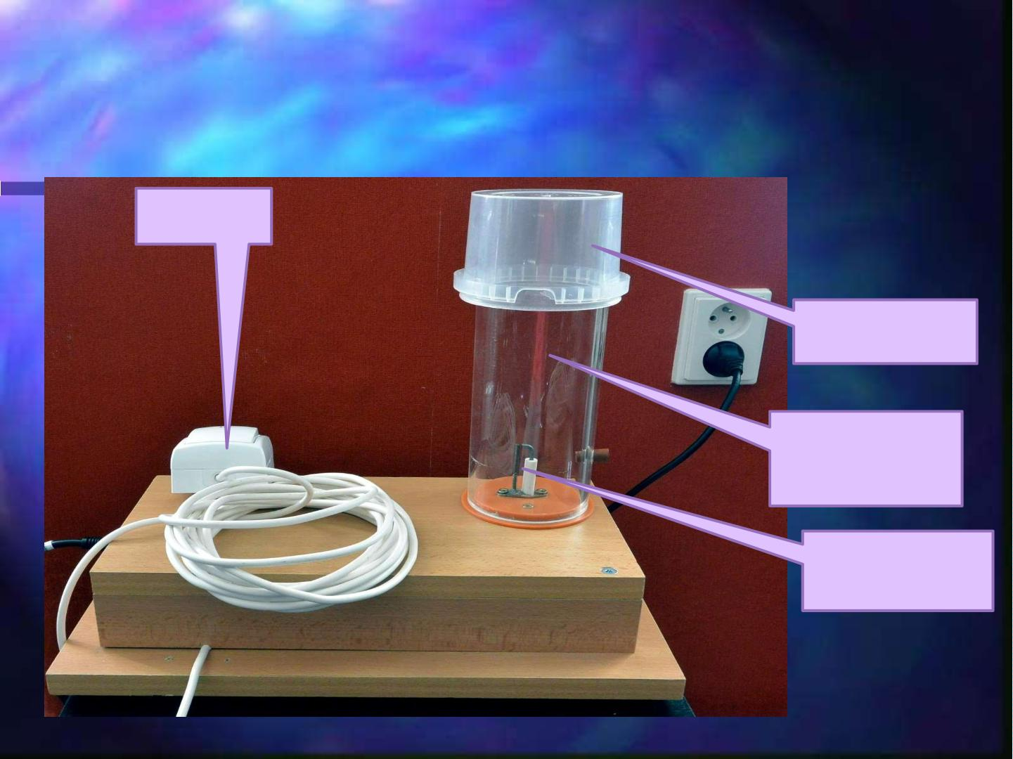
Aparatura pro modelování procesu spalování plynů
Spínač
Víko
Průhledný
válec
Zapalovací
svíčka
Foto: Roman Hásek
27 / 33

Slide 29
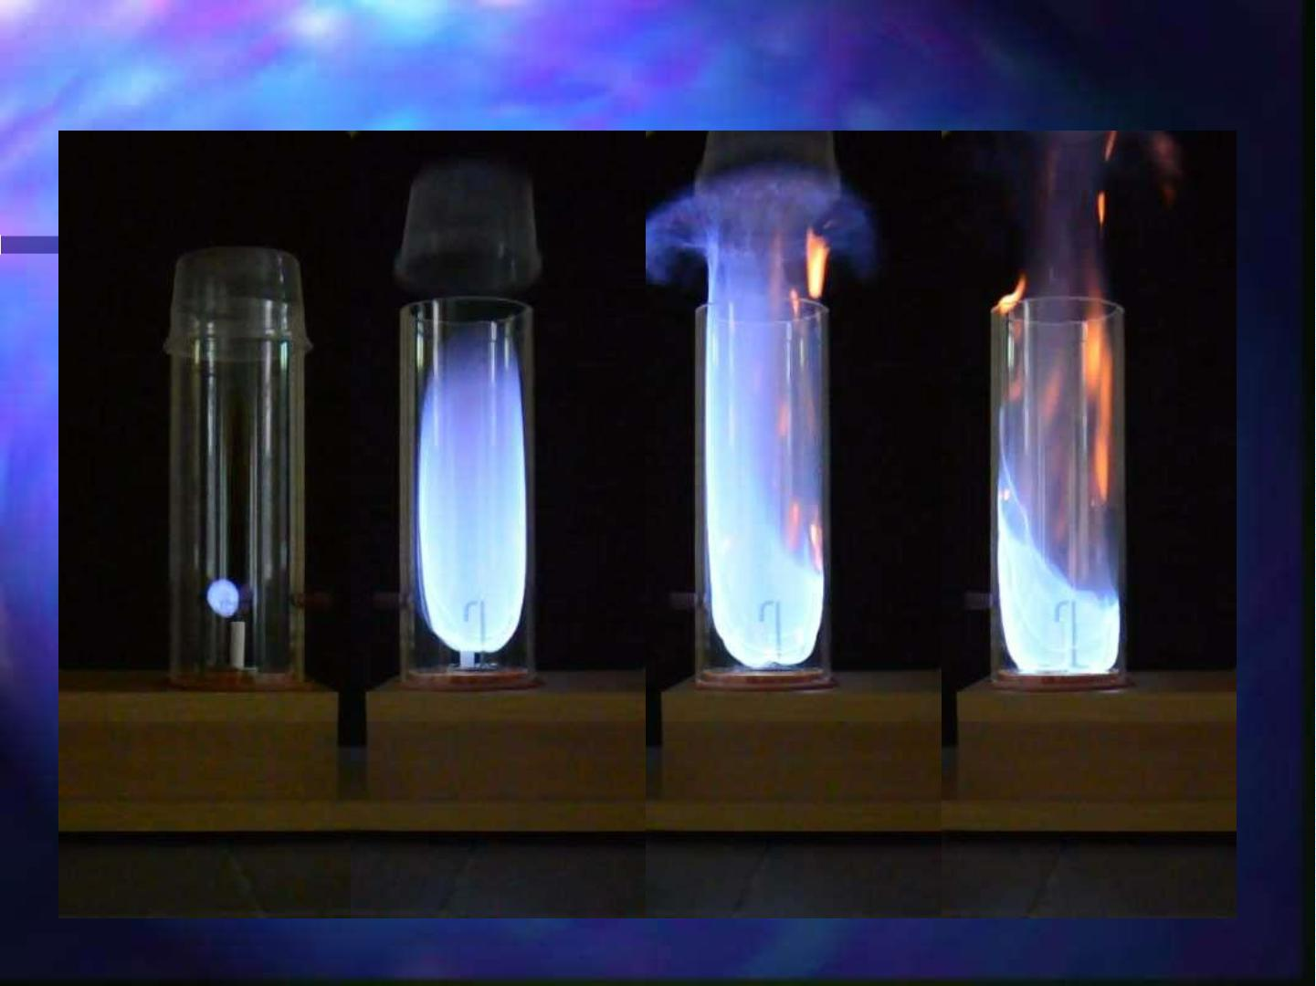
Použití Freeware VirtualDub - hoření BENZÍNU
Foto Roman Hásek
28 / 33

Slide 30
Interpretace učební pomůcky
■ Dva typy informací – a) obsahové (souvisejí s
poznatky, pojmy, myšlenkovými operacemi…)
- b) interpretační – specifikují žákům které informace a
v jakém pořadí mají zpracovávat (instrukce učitele)
■ Interpretační složka je v dostatečné míře
propracovaná (vymezení cíle, příprava technická a
didaktická [specifikace informačního centra], vlastní
prezentace, vyvození závěrů
■ Podmínka úspěšné interpretace – cílené řízení a
regulace (významné znaky – síla podnětu, vybrané
kvalitativní vlastnosti [barva, vůně, tvar], jejich
kombinace a vztah [podobnost a kontrast],
prostorové a časoprostorové uspořádání) [Kulič]
29 / 33

Slide 31
Demonstrační (učební) pomůcky
■ Originální předměty a reálné skutečnosti
■ Zobrazení a znázornění předmětů (modely,
obrazy, mapy….)
■ Textové pomůcky – učebnice, příručky,
atlasy, pracovní sešity, časopisy, sbírky
úloh…..
■ Pořady a programy prezentované didaktickou
technikou
■ Speciální pomůcky – žákovské experimentální
soupravy, pomůcky pro TV apod?
30 / 33

Slide 32
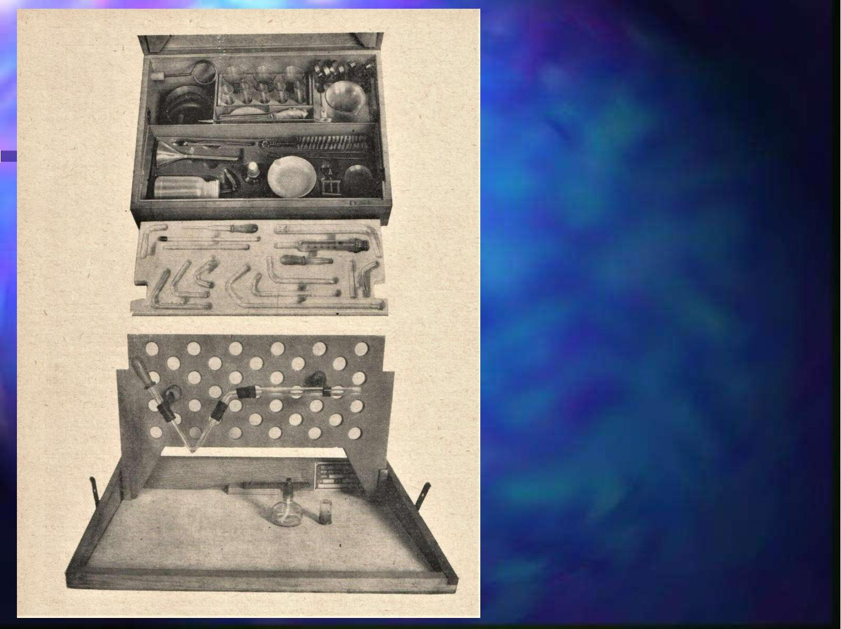
Žákovská laboratorní
souprava
Zdroj obrázků: PACHMANN, E.,
HOFMANN, V. Obec. didaktika chemie.
1. vyd. Praha : SPN, 1981.
31 / 33

Slide 33
Učební pomůcky a autorský zákon
■ Zákon 35/1965 Sb.
■ „autorské právo neporušuje, kdo použije námětu
obsaženého v cizím díle k vytvoření nového díla
původního“, nebo
■ kdo „cituje úryvky vydaného díla a uvede autora
i název díla“, nebo
■ kdo „užije vydaného díla v samostatné přednášce
výlučně k účelům vyučovacím nebo vzdělávacím,
uvede-li autora a dílo“.
32 / 33

Slide 34
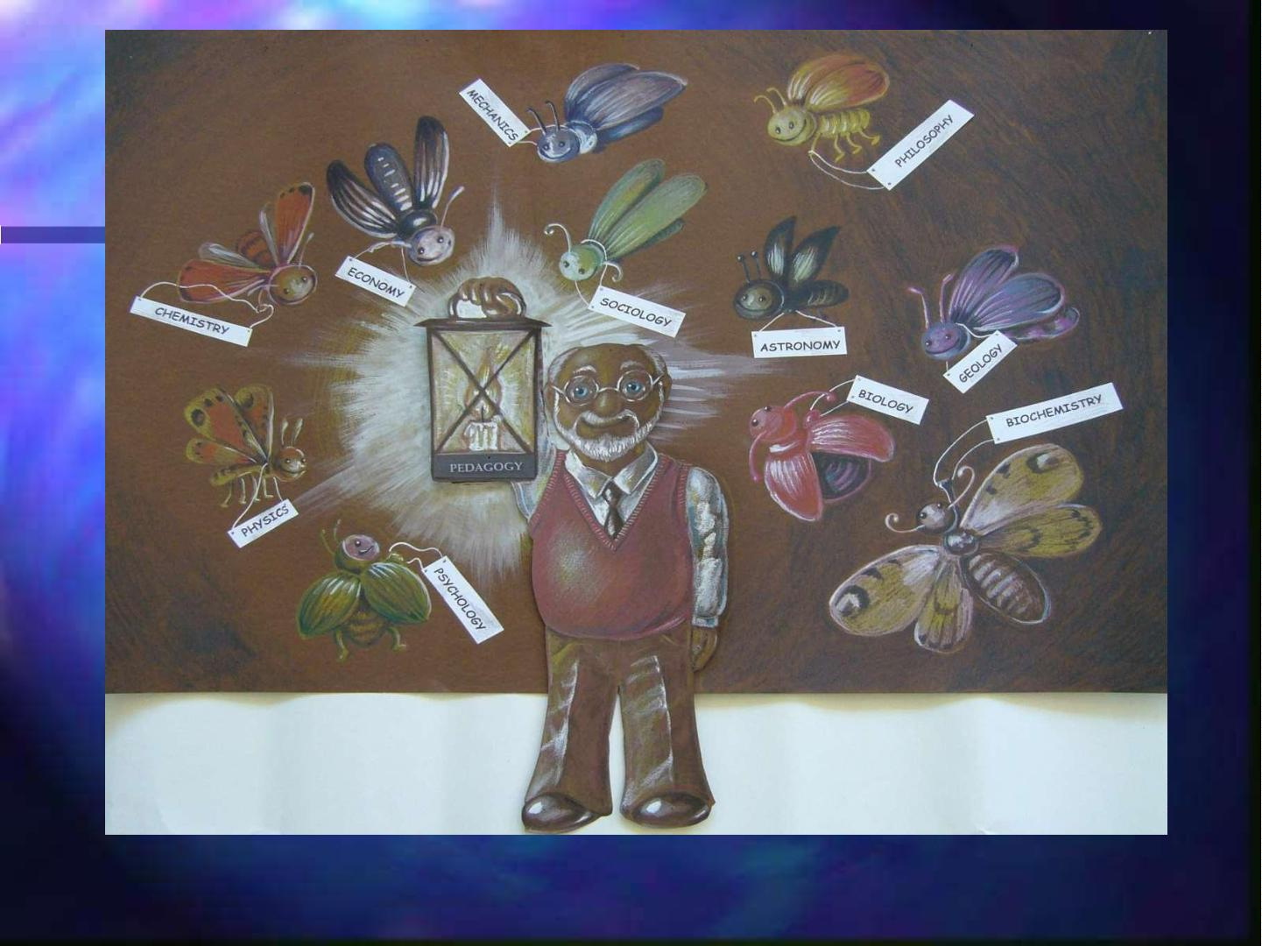
Děkuji za pozornost!
Zdroj obrázku: autorův archiv
33 / 33

